Slide 1

incidencia del género en la elección de una carrera STEM y en su persistencia en una universidad sin barreras al ingreso
AUTORES: mahira González, Maximiliana Cedréz y Tabaré Fernández

Slide 2
Para entrar en el tema…
1. Consideran que hay más hombres o mujeres en los distintos niveles educativos?
2. En la Udelar consideran que hay mayoría de algún género?
3. Creen que existen diferencias de género en la elección de la carrera?
4. Consideran que estas diferencias de existir pueden tener consecuencias relevantes?
5. Cuáles creen que podrían ser los mecanismos?

Slide 3

LAS MUJERES EN DISCIPLINAS STEM
Las jóvenes representan solo el 35% de todos los estudiantes matriculados en el mundo en materias STEM en el nivel de educación superior pero existen diferencias contextuales que acentúan o disminuyen la brecha entre hombres y mujeres.
El principal mecanismo causal que explicaría esta diferencia son los esteriotipos de género que aun hoy continúan vigentes. Los cuales explican que desde la primera infancia los varones sean estimulados más a experimentar con juegos y actividades que los acercan a las disciplinas STEM.
Esta diferencia se puede ver en un menor rendimiento de la mujer en los primeros años de educación formal en estas disciplinas que al controlarse por la autoconfianza desaparece (UNESCO, 2019).

Slide 4
OBJETIVOS DEL TRABAJO
Identificar el papel del género y su interacción con otras variables explicativas en:
1) La elección de carreras STEM
2) La persinsencia general en Udelar
3) La persistencia en carreras STEM

Slide 5
METODOLOGÍA
Las técnica de análisis seleccionada es el modelo no lineal binario logístico, se realizaron tres modelos
La interpretación de los resultados se realiza mediante odd ratio y probabilidades computadas para casos típicos teóricamente relevantes, utilizando las post-estimaciones de STATA (Scott Long & Freese, 2014).
La base de datos se construyó combinando microdatos de dos fuentes: 1)Formulario Estadístico de Ingreso, brindado por la DGPlan; 2) datos de bedelía provenientes del Servicio Central de Informática de Udelar (SeCIU).

Slide 6
Definición de carreras stem
Ciencia, Tecnología, Ingeniería y Matemáticas por sus siglas en inglés: Science, Technology, Engineering and Mathematics)
Clasificación Internacional Normalizada de la Educación:
5, 6, 7 y 8: 5 "Ciencias naturales, matemáticas y estadística" 6 "Tecnologías de la información y la comunicación" 7 "Ingeniería, industria y construcción" y 8 "Agricultura, silvicultura, pesca y veterinaria" (UNESCO, 2014)

Slide 7
Tabla 1 Distribución de estudiantes inscriptos a carreras de Udelar en 2018 por Área de conocimiento UNESCO y género
 | Área de conocimiento
 | Educación | Humanidades y artes | Ciencias sociales, educación comercial | Ciencias | Ingeniería, industria y construcción | Agricultura | Salud y servicio social | Servicios | Total
Femenino | 35 | 547 | 6176 | 509 | 1193 | 520 | 3880 | 432 | 13292
Masculino | 11 | 269 | 3275 | 430 | 1730 | 440 | 1215 | 666 | 8036
Total | 46 | 816 | 9451 | 939 | 2923 | 960 | 5095 | 1098 | 21328

Slide 8
Tabla 2: Mujeres activas por semestre en carreras STEM
Momento | 2018 (inscripción) | semestre 1 2018 (i) | semestre 2 2018(ii) | semestre 3 2019 (i) | semestre 4 2019(ii)
Cantidad de mujeres | 2,362 | 1,888 | 1,659 | 1,479 | 1,399
Porcentaje | 46.40% | 46.13% | 46.00% | 47.00% | 48.50%

Slide 9
 | STEM carreras McFadden's R2:0.056 |  | STEM persistencia McFadden's R2:0.149 |  | General persistencia McFadden's R2:0.1755
Características sociodemográficas | O.R | Std.err | O.R | Std.err | O.R | Std.err
Femenino | 0.4310*** | 0.16353 | 0 .9212 | 0.137335 | 0.9504 | 0.086375
Ascendencia etnico racial (“afro o negra” es la cateorgia omitida):
Asiática o amarilla | 0.6515 | 0.170165 | 1.9172 | 1.400287 | 1.5356 | 0.420182
Blanca | 1.1782* | 0.105612 | 0.5319*** | 0.116029 | 0.8571* | 0.079702
Indígena | 1.1811 | 0.148170 | 0.5339** | 0.154900 | 0 .8817 | 0.117364
Estado civil(soltero es la categoría omitida)
Casado/en unión libre | 0.9529 | 0.085536 | 0.5943* | 0.16214 | 0.6046*** | 0.08144
Divorciado o viudo | 1.0608 | 0.289012 | 0.2527 | 0.285271 | 1.3683 | 0.598749
Age (17/19 es la categoría omitida):
20/24 | 0.7471*** | 0.036622 | 0.7210*** | 0.074864 | 0.7380*** | 0.040385
25/30 | 0.6636*** | 0.064699 | 0.5983** | 0.126007 | 0.6480*** | 0.063169
31/35 | 0.6407*** | 0.098974 | 0.5224** | 0.179922 | 0.8382 | 0.120822
36 y más | 0.4858*** | 0.084718 | 1.0504 | 0.400779 | 0.7266** | 0.108849
Región de residencia (Montevideo es la categoría omitida)
Noreste | 0.6789** | 0.116755 | 1.2091 | 0.517176 | 0.9182 | 0.137202
Este | 0.8829 | 0.091473 | 0.189*** | 0.041147 | 0.5369*** | 0.056624
Litoral Norte | 1.8176*** | 0.121865 | 0.2228*** | 0.028916 | 0.5490*** | 0.043358

Slide 10
 | STEM carreras McFadden's R2:0.056 |  | STEM persistencia McFadden's R2:0.149 |  | General persistencia McFadden's R2:0.1755
 | O.R | Std.err | O.R | Std.err | O.R | Std.err
No manual, no calificado | 0.8600*** | 0.48106 | 1.0646 | 0.130415 | 1.0738 | 0.070925
Manual, calificada | 0.9594 | 0.047772 | 1.0955 | 0.118476 | 0.9948 | 0.057366
Manual, no calificada | 0.9446 | 0.076384 | 0.9164 | 0.154324 | 0.8748 | 0.075630
Fuerzas Armadas | 0.7659 | 0.162619 | 1.0738 | 0.493057 | 0.7641 | 0.153349
Primera generación de ingreso | 0.8249*** | 0.039474 | 0.9724 | 0.101020 | 1.1268** | 0.066301
Antecedentes educativos
Años desde que se culminó la enseñanza media | 0.9463** | 0.026504 | 0.8726** | 0.052484 | 0.8815*** | 0.023076
Educación media privada | 1.2273*** | 0.058403 | 0.9593 | 0.101520 | 1.0628 | 0.064605
Relacionado a las limitaciones económicas y de tiempos
Tenencia de hijos | 0,6515*** | 0.091824 | 0 .8032 | 0.247696 | 0.8549 | 0.096395
Trabaja | 0.8400*** | 0.048369 | 0.7750** | 0.097501 | 0.8662** | 0.05307
Beca | 0.7356*** | 0.058020 | 1.1199 | 0.192766 | 1.1322 | 0.097176
Integración Académica
Promedio de notas en el primer semestre | ----------- |  | 1.481*** | 0.036092 | 1.3964*** | 0.022205
Femenino# promedio de notas | ----------- |  | 0.9216** | 0.030678 | 1.1239 | 0.175742
Femenino# promedio de notas# STEM | ----------- |  | ------------ | ----------- | 0.93686** | 0.036411

Slide 11
HALLAZGOS carreras stem
Son elegidas por el estudiante tradicional o por “los herederos”, estudiante que: tiene 18 años, culminó la educación media el año anterior, sus padres tienen formación universitaria y tienen una ocupación no manual calificada, fueron a educación media privada, no tienen hijos, no trabajan y no tienen beca.
Oferta diferente en el territorio: es más probable estar inscripto en estas si se está estudiando en Litoral Norte y menos si se estudia en el Noreste en comparación con Montevideo
El ser mujer es la única condición que reduce la probabilidad de elegir estas carreras a más de la mitad.

Slide 12
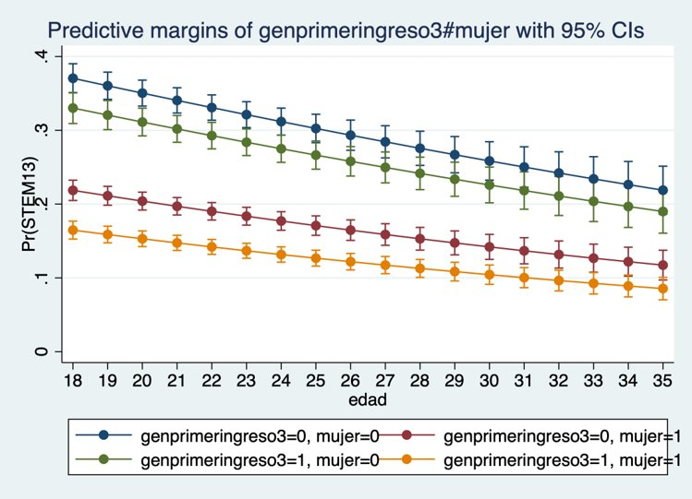
Probabilidad de elegir una carrera en el área stem de acuerdo a ser generación de primer ingreso y género
La probabilidad disminuye a medida que aumenta la edad.
Las mujeres tienen menos probabilidas a todas las edades, estas diferencias se hacen más evidentes en las edades más tempranas.
En los hombres ser o no ser primera generación de ingreso en la familia no genera diferencias significativas, sí sucede en las mujeres.

Slide 13
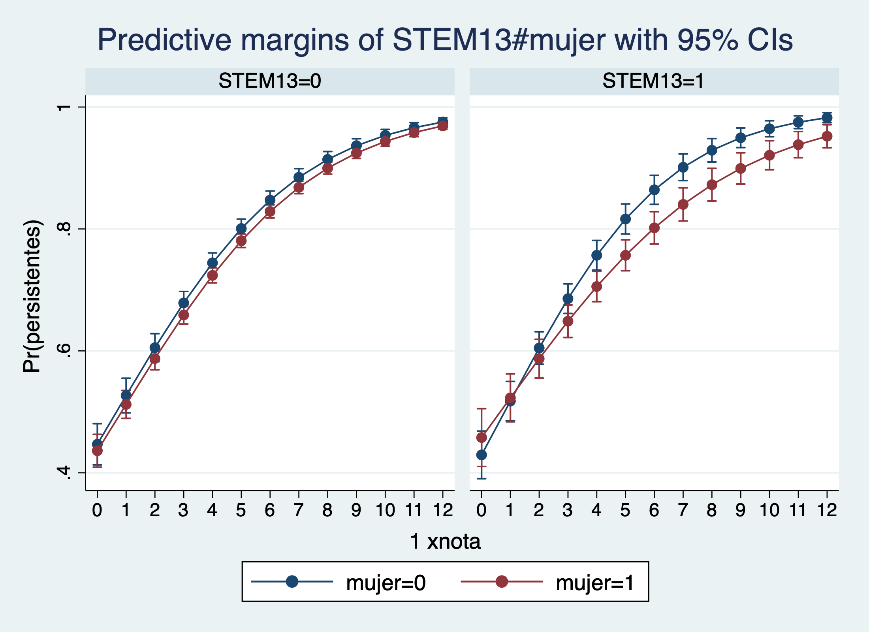
Probabilidad de persistir en carreras stem y no stem de acuerdo al género
El promedio de notas en el primer semestre tiene una influencia importante en la probabilidad de persistir.
Las mujeres persisten menos que los hombres en las disciplinas STEM a una misma calificación.

Slide 14
En búsqueda del mecanismo
¿Cómo pueden el género y las diversas construcciones sociales y culturales incidir en la elección de carreras universitarias desde la primera infancia?
Considerando las diferencias señaladas por la UNESCO (2024) en las prácticas infantiles de ambos géneros, sería posible identificar un primer mecanismo causal: las mujeres tienden a elegir con menor frecuencia carreras STEM porque no han sido incentivadas desde la niñez a explorar estas áreas del conocimiento, como sí ocurre con sus pares varones.

Slide 15
En búsqueda del mecanismo
El primer mecanismo se refiere a las habilidades cognitivas. Las autoras señalan que, además de las diferencias observadas en el rendimiento promedio de hombres y mujeres en pruebas estandarizadas, los hombres no solo obtienen puntajes más altos que las mujeres, sino que también están sobrerrepresentados en los niveles más altos de desempeño en pruebas aplicadas incluso a niños pequeños. Esta teoría sostiene que dichas diferencias tempranas deberían traducirse proporcionalmente en la participación de hombres y mujeres en campos STEM. Sin embargo, los resultados de las pruebas estandarizadas muestran que los hombres superan a las mujeres en una proporción de 4:1, mientras que la proporción de mujeres en los campos STEM es aún menor que esa relación (Wang y Degol, 2016).
El segundo mecanismo, denominado fortalezas cognitivas relativas por las autoras, se basa en estudios previos que sugieren que las personas con habilidades tanto verbales como matemáticas tienen menor probabilidad de elegir carreras STEM. En el caso de las mujeres, suelen demostrar fortalezas en ambos ámbitos, lo que podría llevarlas a optar por carreras no STEM. En cambio, los hombres tienden a destacar en matemáticas, pero no tanto en habilidades verbales, lo que los orienta hacia carreras STEM. Wang y Degol (2016) sostienen que poseer una habilidad cognitiva dominante puede reforzar la concentración en esa área, alentando a las personas a invertir tiempo y esfuerzo en carreras donde tienen mayores probabilidades de éxito. Además, las autoras señalan que las brechas de género en habilidades cognitivas emergen tempranamente y se ven reforzadas por la educación formal. En este contexto, identifican factores biológicos y socioculturales, siendo estos últimos los que parecen tener un mayor impacto en la brecha de género.

Slide 16
En búsqueda del mecanismo
El tercer mecanismo identificado se refiere a las preferencias por diferentes carreras. Este mecanismo se vincula con los estereotipos culturales, según los cuales elegir carreras que priorizan las matemáticas resulta inconsistente con empleos centrados en el trabajo interpersonal. Esto podría explicar la tendencia a optar por carreras no STEM.
El cuarto mecanismo concierne al equilibrio entre la vida familiar y laboral. Wang y Degol (2016) indican que las mujeres con hijos valoran más los trabajos que ofrecen mayor flexibilidad, mientras que los hombres no muestran diferencias significativas en sus preferencias según tengan o no hijos. En el caso de las mujeres con altas habilidades matemáticas, las demandas derivadas de las responsabilidades domésticas y de cuidado podrían llevarlas a priorizar otros objetivos cuando son madres. Esto podría explicar no solo por qué las mujeres son menos propensas a elegir este tipo de carreras, sino también por qué tienden más a abandonarlas.

Slide 17
En búsqueda del mecanismo
El quinto mecanismo se relaciona con las creencias sobre las habilidades específicas necesarias para STEM. Este factor combina dos elementos: en primer lugar, la posibilidad de que las mujeres eviten estas carreras debido a la creencia de que la inteligencia natural es un requisito para tener éxito en STEM; y en segundo lugar, la percepción de que poseen en menor medida las cualidades necesarias para lograrlo. Además, la educación formal suele enfatizar la competencia y la comparación a través de pruebas estandarizadas. Según Wang y Degol (2016), esto reduce la motivación y el rendimiento académico. Sin embargo, las autoras sugieren que un mayor énfasis en la importancia de la práctica y el esfuerzo en el aprendizaje matemático podría beneficiar a las mujeres y alentarlas a seguir carreras STEM. El problema radica en que tanto padres como docentes tienden a subestimar las habilidades de las niñas en comparación con las de los niños, alentando con mayor frecuencia a los varones a participar en actividades vinculadas a STEM. Aunque no sean plenamente conscientes de estar reproduciendo estereotipos culturales, estas experiencias refuerzan la idea de que las matemáticas y las ciencias son campos dominados por los hombres.
En los cinco factores identificados por las autoras se evidencian componentes tanto biológicos como sociales. No obstante, los estudios contemporáneos enfatizan cada vez más los factores socioculturales como predominantes sobre los biológicos. Aun así, revisar estos mecanismos resulta valioso para enmarcar el problema y orientar el análisis que se presenta en este estudio.

Slide 18
CONCLUSIONES
Las mujeres tienen menos de la mitad de probabilidades de elegir una carrera STEM.
Desigualdad que se acentúa cuando se trata de estudiantes de generación de primer ingreso.
No hay diferencias en la persistencia por género, pero sí si se toma en cuenta el promedio de notas en las carreras STEM. Hallazgo que podría sustentar la diferencia en la autoconfianza de la mujer en estas disciplinas.
Estos datos evidencian la gran influencia que aun tienen los estereotipos tradicionales de género.

Slide 19
ejercicio
El periodista de ciencia Leo Lagos retoma el articulo y plantea la disyuntiva de si se trata de carreras STEM o de carreras TEM y para esto visualiza datos del Sistema Nacional de Investigadores. Leer la sección: “¿El problema se da igual en las cuatro letras de STEM?”
Discutan en grupos: cuál es la duda que plantea el periodista?
Qué diferencias existen entre el grupo que toma como referencia y el del estudio?
Qué sucede con la mujer una vez que ingresa al mercado de trabajo?
Podrían los mecanismos discutidos aquí aportar a la explicación sobre por qué las mujeres tienen menos representatividad en los niveles más altos del SNI?
Qué otros mecanismos podrían estar operando en este caso?

Slide 20

Gracias
mahiragonzalezbruzzese@gmail.com
cedrezmaxi@gmail.com
tfaguerre@gmail.com

Slide 21
Actividad práctica
En base a los 5 mecanismos mencionados: 1) habilidades cognitivas 2) fortalezas cognitivas relativas, 3)preferencias por diferentes carreras, 4)equilibrio entre la vida familiar y laboral y 5) creencias sobre las habilidades específicas necesarias para STEM.
cuál de los mecanismos concluyen los autores que puede explicar mejor los resultados y por qué?
Cuáles de estos mecanismos consideran que podrían también aplicarse a la trayectoria de la mujer en el mercado laboral?

